Slide 1
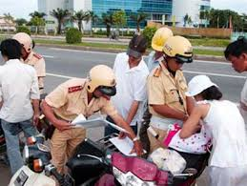
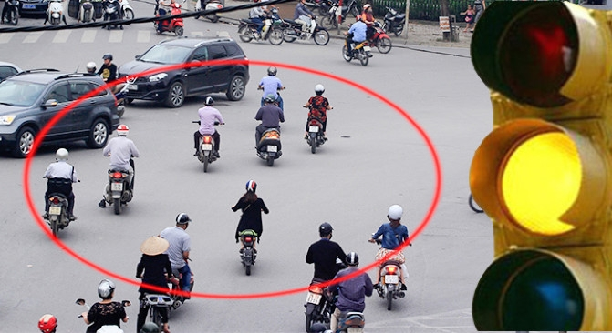
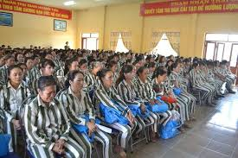
CHƯƠNG V VI PHẠM PHÁP LUẬT TRÁCH NHIỆM PHÁP LÝ

Slide 2
I. VI PHẠM PHÁP LUẬT
1.1. Thực hiện pháp luật
1.2. Vi phạm pháp luật
1.2.1. Khái niệm vi phạm pháp luật
1.2.2.Các dấu hiệu của vi phạm pháp luật
1.2.3.Phân loại vi phạm pháp luật
1.2.4.Các yếu tố cấu thành hành vi vi phạm pháp luật

Slide 3
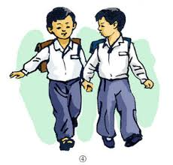
1.1. Khái niệm thực hiện pháp luật
Thực hiện pháp luật là một quá trình hoạt động có mục đích, làm cho những quy định pháp luật đi vào đời sống, trở thành những hành vi hợp pháp của chủ thể pháp luật.
Luật giáo dục

Slide 4
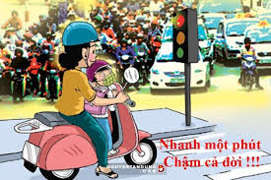


Đặc điểm của thực hiện pháp luật
THPL là hành vi hợp pháp của các chủ thể pháp luật
THPL là hoạt động đưa các QPPL được thực hiện trên thực tế
THPl do nhiều chủ thể tiến hành với nhiều cách thức khác nhau

Slide 5

Các hình thức thực hiện pháp luật
(1) Tuân thủ pháp luật là hành vi kiềm chế không làm những gì pháp luật không cho phép hoặc cấm

Slide 6
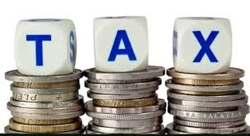
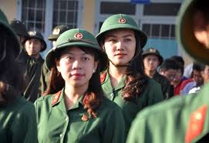
(2) Thi hành pháp luật là các hình thức xử sự tích cực khi các chủ thể thực hiện nghĩa vụ do pháp luật quy định

Slide 7
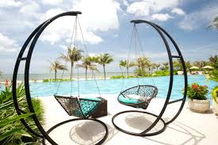


(3) Sử dụng pháp luật là hình thức chủ thể thực hiền quyền của mình do pháp luật cho phép.
LUẬT ………?

Slide 8
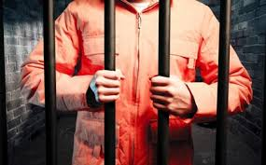
(4) Áp dụng pháp luật là hình thức nhà nước thông qua các cơ quan nhà nước có thẩm quyền để các chủ thể thực hiện những quy định pháp luật hoặc tự mình căn cứ vào các quy định pháp luật để tạo ra quyết định làm phát sinh, thay đổi chấm dứt QHPL cụ thể.
BẢN ÁN CỦA TÒA ÁN

Slide 9
1.2. VI PHẠM PHÁP LUẬT
1.2.1. Khái niệm
Vi phạm pháp luật là hành vi của con người trái quy định pháp luật, có lỗi do chủ thể có đủ năng lực trách nhiệm pháp lý thực hiện, xâm hại hoặc đe dọa xâm hại đến các QHXH được pháp luật xác lập và bảo vệ.

Slide 10
1.2.2. Các dấu hiệu của VPPL
1
Hành vi xác định của con người
2
Hành vi trái pháp luật
3
Lỗi
4
Do người có năng lực TNPL thực hiện

Slide 11
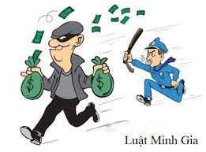

(1) Hành vi xác định của con người
Hành vi hành động
Hành vi không hành động

Slide 12
(2) Hành vi trái pháp luật
Vượt quá giới hạn phòng vệ chính đáng
DNTN, Cty
Chủ thể thực hiện một việc mà pháp luật cấm
Chủ thể sử dụng quyền vược quá giới hạn mà pháp luật cho phép
Chủ thể không thực hiện nghĩa vụ mà nhà nước bắt buộc

Slide 13
(3) Có lỗi
Lỗi cố ý
Cố ý trực tiếp
Cố ý gián tiếp
Lỗi vô ý
Vô ý vì quá tự tin
Vô ý do cẩu thả

Slide 14
Lỗi cố ý trực tiếp và lỗi cố ý gián tiếp
Lỗi cố ý trực tiếp: người vi phạm pháp luật nhận thức rõ hành vi của mình là nguy hiểm cho xã hội, thấy trước hậu quả của hành vi đó và mong muốn cho hậu quả xảy ra.
Lỗi cố ý gián tiếp: Chủ thể vi phạm pháp luật nhận thức rõ hành vi của mình là nguy hiểm cho xã hội, thấy trước hậu quả của hành vi đó, tuy không mong muốn xảy nhưng có ý thức để mặc cho hậu quả xảy ra.

Slide 15
Lỗi vô ý vì quá tự tin và lỗi vô ý do cẩu thả
Lỗi vô ý vì quá tự tin: Chủ thể vi phạm thấy trước hành vi của mình có thể gây hậu quả nguy hại cho xã hội nhưng cho rằng hậu quả đó sẽ không xảy ra hoặc có thể ngăn ngừa được nên đã thực hiện hành vi trái pháp luật và gây ra hậu quả nguy hại cho xã hội.
Vô ý do cẩu thả là trường hợp người vi phạm do cẩu thả mà không thấy trước được khả năng gây hậu quả nguy hại cho xã hội mặc dù phải thấy trước và có thể thấy trước.

Slide 16
(4) Hành vi do người có năng lực trách nhiệm pháp lý thực hiện
Năng lực trách nhiệm pháp lý là khả năng của chủ thể VPPL vào thời điểm thực hiện hành vi hoàn toàn có:
+ khả năng nhận thức được: tính chất nguy hiểm cho xã hội và hậu quả của hành vi thực hiện
+ khả năng điều khiển được hành vi
+ khả năng tự chịu TNPL về hành vi.

Slide 17
1.2.3. Phân loại vi phạm pháp luật
Vi phạm pháp luật hình sự (tội phạm).
Vi phạm hành chính.
Vi phạm pháp luật dân sự.
Vi phạm kỷ luật.

Slide 18
1.2.4. Các yếu tố cấu thành VPPL
VPPL
MẶT KHÁCH QUAN
MẶT CHỦ QUAN
KHÁCH THỂ
CHỦ THỂ

Slide 19
Hành vi trái pháp luật
MẶT KHÁCH QUAN
Có hậu quả xảy ra
Mối quan hệ giữa hành vi và hậu quả

Slide 20
LỖI (cố ý, vô ý)
MẶT CHỦ QUAN
ĐỘNG CƠ: động lực bên trong thức đẩy chủ thể vi phạm pháp luật (không bắt buộc)
MỤC ĐÍCH: là kết quả trong ý thức chủ quan mà chủ thể VPPL đặt ra phải đạt được khi thực hiện VPPL (bắt buộc)

Slide 21
3. Trách nhiệm pháp lý: Khái niệm, đặc điểm
Khái niệm: Mối quan hệ giữa người thực hiện hành vi vi phạm pháp luật với cơ quan nhà nước có thẩm quyền, trong đó cơ quan nhà nước có thẩm quyền buộc người có hành vi vi phạm pháp luật phải gánh chịu những hậu quả pháp lý bất lợi được quy định trong phần chế tài của quy phạm pháp luật.
Đặc điểm:
- Cơ sở của trách nhiệm pháp lý là hành vi VPPL.
- Áp dụng chế tài đối với VPPl.

Slide 22
Phân loại trách nhiệm pháp lý
Tương ứng với mỗi loại VPPL là một loại/dạng trách nhiệm pháp lý tương ứng (hình sự, dân sự, hành chính, kỷ luật)
Miễn trách nhiệm nhiệm pháp lý: sự kiện bất ngờ, tình thế cấp thiết, phòng vệ chính đáng, bất khả kháng.

Slide 23
Sự kiện bất ngờ là trường hợp đã gây ra hậu quả thiệt hại cho xã hội nhưng người có hành vi đó lại không phải chịu trách nhiệm hình sự vì họ không buộc phải thấy trước hoặc không thể thấy trước hậu quả nguy hiểm cho xã hội.

Slide 24
Sự kiện bất khả kháng là sự kiện xảy ra một cách khách quan không thể lường trước được và không thể khắc phục được mặc dù đã áp dụng mọi biện pháp cần thiết và khả năng cho phép.

Slide 25
Tình thế cấp thiết là tình thế của người vì muốn tránh một nguy cơ đang thực tế đe doạ lợi ích của Nhà nước, của tổ chức, quyền, lợi ích chính đáng của mình hoặc của người khác mà không còn cách nào khác là phải gây một thiệt hại nhỏ hơn thiệt hại cần ngăn ngừa.

Slide 26
Phòng vệ chính đáng là hành vi của người vì bảo vệ lợi ích của Nhà nước, của tổ chức, bảo vệ quyền, lợi ích chính đáng của mình hoặc của người khác, mà chống trả lại một cách cần thiết người đang có hành vi xâm phạm các lợi ích nói trên.

Slide 27
Tình trạng không có năng lực trách nhiệm hình sự
Người thực hiện hành vi nguy hiểm cho xã hội trong khi đang mắc bệnh tâm thần, một bệnh khác làm mất khả năng nhận thức hoặc khả năng điều khiển hành vi của mình, thì không phải chịu trách nhiệm hình sự.

